Slide 1
JAVASCRIPT
Դաս։ 08 Ժառանգում եվ Պոլիմորֆիզմ

Slide 2
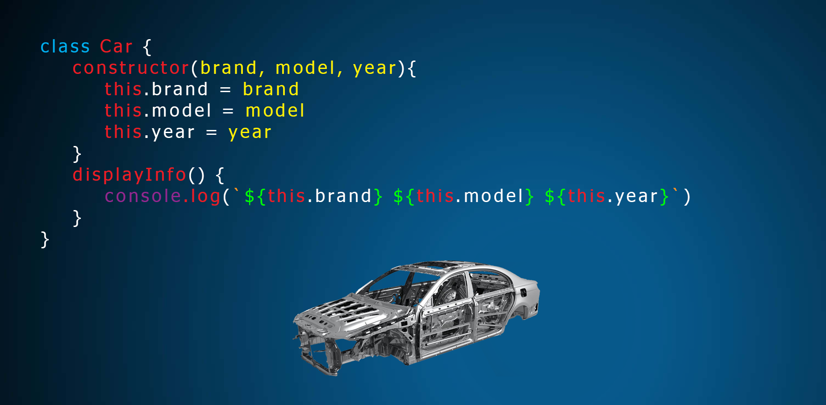
Ծնող կլասս

Slide 3
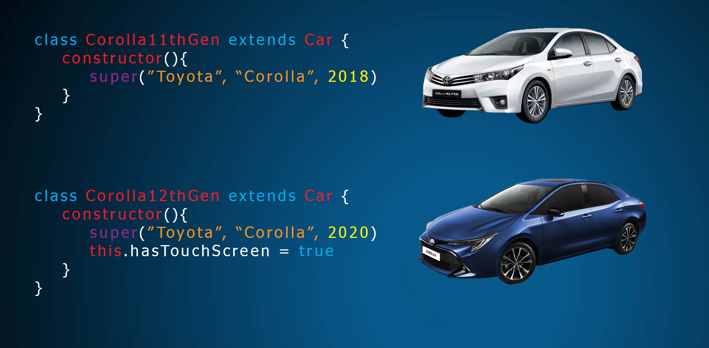
Ժառանգում (Inheritance)

Slide 4
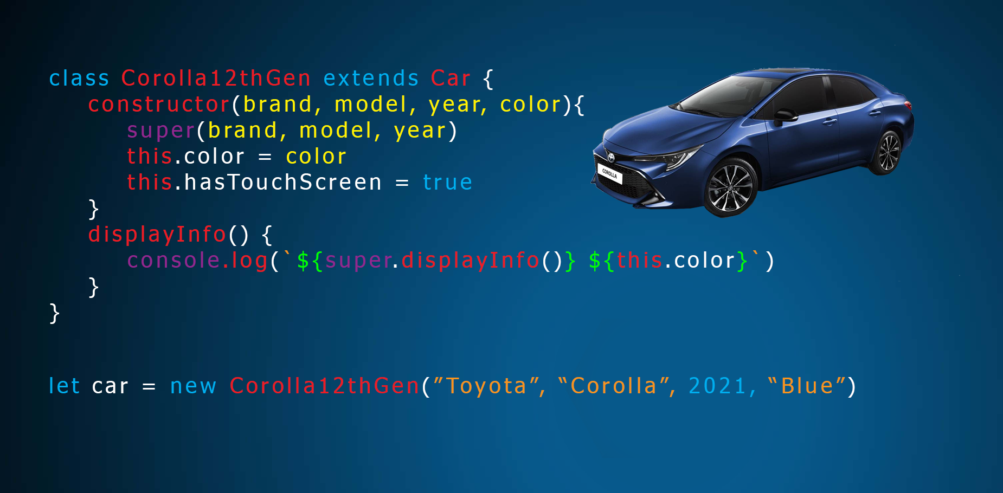
Պոլիմորֆիզմ (Polymorphism)

Slide 5
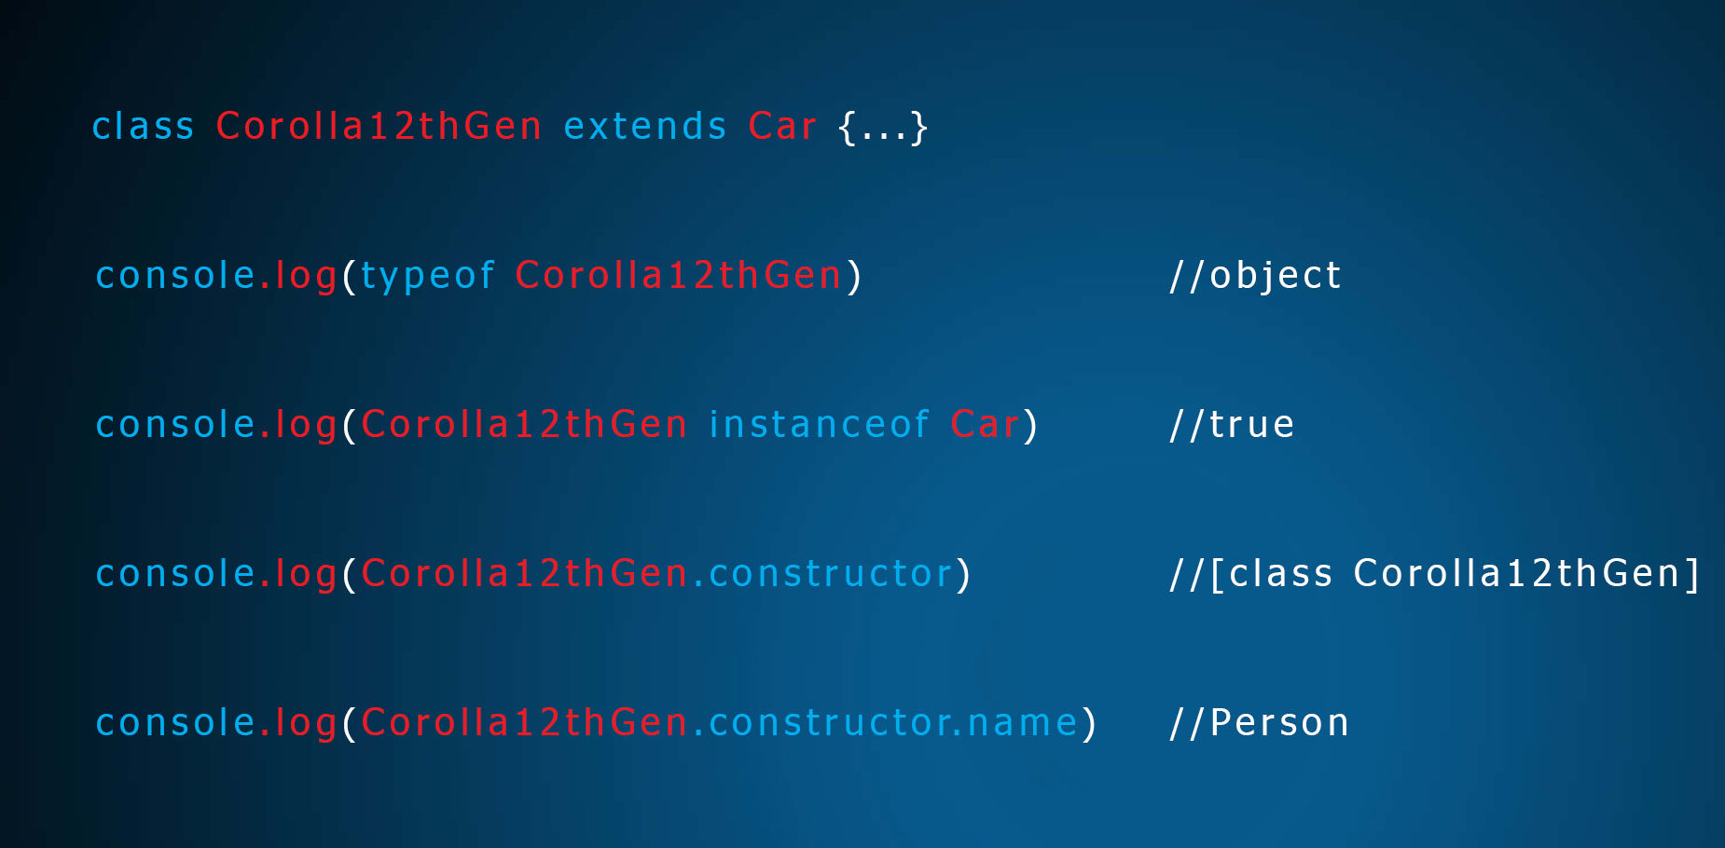
Պատկանելիություն

Slide 6
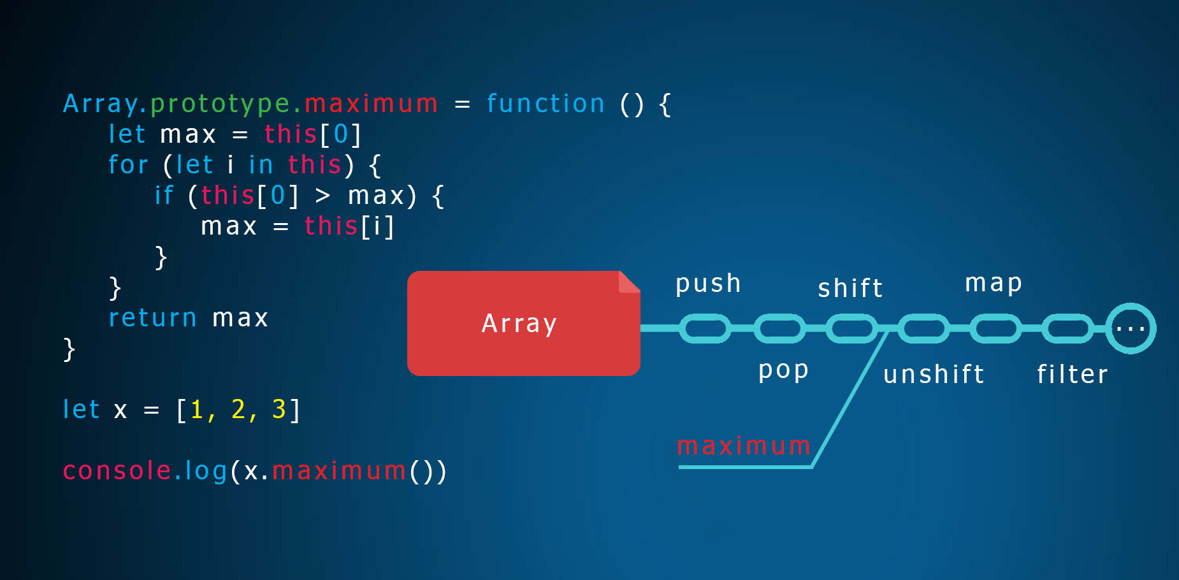
Prototype, մեթոդի ավելացում

